Slide 2



Slide 3
FONDEQUIP MAYOR 2024: TALLER PATROCINIO UC
DIRECCIÓN DE INVESTIGACIÓN (DINV)
VICERRECTORÍA INVESTIGACIÓN (VRI)
PONTIFICIA UNIVERSIDAD CATOLICA DE CHILE (UC)

Slide 4
ÍNDICE
PRESENTACIÓN EQUIPO
OBJETIVO E INDICACIONES TALLER
FECHAS IMPORTANTES y ESENCIALES DEL CONCURSO
PATROCINIO UC
EJEMPLO FICHA WEB Y FORMULARIO
CONSULTAS

Slide 5


FONDEQUIP MAYOR 2024: PRESENTACIÓN EQUIPO EQY
Equipo Dirección de Investigación (DINV), VRI
Denise Gómez Zarzar, Subdirectora de Investigación Fondos Nacionales
Javiera Torres Inostroza, Coordinadora de Investigación.
  Correo: uc_fondequip@uc.cl

Slide 6

FONDEQUIP MAYOR 2024 : OBJETIVO E INDICACIONES TALLER
Presentación de aspectos generales del proceso interno para solicitar patrocinio UC.
El segundo bloque considera la revisión de plataformas y formularios requeridos para solicitar el patrocinio UC.
Dudas y consultas se realizan por chat o al final de la presentación.
Si queda alguna pregunta sin responder o no pudo realizar, siempre puede escribir a uc_fondequip@uc.cl donde se le dará respuesta oportuna a sus consultas.

Slide 7
FONDEQUIP MAYOR 2024 : FECHAS IMPORTANTES
01 de diciembre de 2023
14 de
diciembre 2023
05 de
diciembre 2023
15 de
enero 2024
17 de
enero 2024
22 de enero
2024
23 de enero
2024
30 de enero de 2024
ANID
Apertura
ANID
Taller postulación
VRI
Cierre Expresiones de Interés
VRI
Cierre solicitudes Patrocinio UC
VRI
Taller Patrocinio Institucional UC
ANID
Cierre de la convocatoria
ANID
Cierre patrocinio institucional
VRI
Envío de cartas firmadas

Slide 8

FONDEQUIP MAYOR 2024: ESENCIALES DEL CONCURSO
Objetivo: El Concurso de Equipamiento Científico y Tecnológico Mayor Fondequip busca instalar capacidad científica, cubriendo la necesidad país de contar con una infraestructura de mayor envergadura y alcance, que albergue equipamiento científico sofisticado e innovador que fomente y facilite el desarrollo de la investigación de excelencia en el territorio nacional. Con este equipamiento científico y tecnológico. También, se busca que Chile pueda posicionarse en la vanguardia de la investigación de excelencia y de frontera a nivel internacional.
Frecuencia: Anual
Beneficios:
  El financiamiento máximo a otorgar por ANID, será desde los $400.000.000 (cuatrocientos millones de pesos), hasta los $950.000.000 (novecientos cincuenta millones de pesos) por proyecto. Este monto debe ser destinado, exclusivamente, a la compra del equipamiento y los costos asociados a ésta, de acuerdo con los ítems financiables.
  Los proyectos deberán tener cofinanciamiento de, al menos, el 50% del costo del equipamiento por parte de la Instituciones Beneficiaria y/o Asociadas. El Aporte Pecuniario de las Instituciones que realizan la postulación debe ser equivalente, al menos, al 10% del monto total del Conjunto Sub-ítem A. Equipamiento. Estos aportes deberán ser comprometidos en el siguiente orden de prioridad:
    Gastos del Sub-ítem C.2. Otros Gastos de Operación.
    Gastos del Sub-Ítem C.1. Capacitaciones.
    Gastos del Conjunto Sub-Ítem A. Equipamiento.

Slide 9
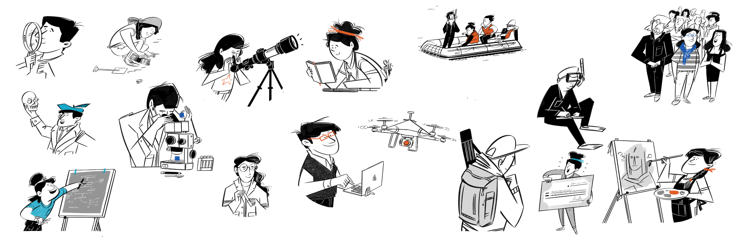

FONDEQUIP MAYOR 2024: DOCUMENTOS PATROCINIO UC
DOI COORDINADOR/A RESPONSABLE
CARTA SOLICITUD APORTE VRI
CARTA/S APORTE/S FACULTAD/ES (UC BENEFICIARIA)
CARTA COMPROMISO INSTITUCION BENEFICIARIA**
CARTA/S TIPO DE ACUERDO/S ENTRE INSTITUCION BENEFICIARIA Y ASOCIADA
UC INSTITUCIÓN BENEFICIARIA
CARTA/S DE APORTE/S FACULTAD/ES (UC ASOCIADA)
CARTA TIPO ACUERDO ENTRE INSTITUCIÓN BENEFICIARIA Y ASOCIADA
UC INSTITUCIÓN ASOCIADA

Slide 10
FONDEQUIP MAYOR 2024: DOCUMENTOS UC BENEFICIARIA
Cartas | Enviada por | Gestionada por | Requerida por | Firmada por | Detalles
DECLARACION OBLIGATORIA DOI | Postulante | Facultad del/de la Coordinador/a Responsable | DINV | Decano/a | Sólo es necesaria la DOI del/de la Coordinador/a Responsable
CARTA SOLICITUD APORTE VRI | Postulante | Facultad del/de la Coordinador/a Responsable | DINV | Decano/a | Máximo a solicitar: 10% del costo del ítem A.1 Equipamiento. El uso del aporte debe seguir el orden de prioridad indicado en las bases.
CARTA APORTE FACULTAD UC BENEFICIARIA | Postulante | Facultad/es que participa/n en la postulación | DINV | Decano/a | Una carta por cada Facultad UC que participe en la postulación.
CARTA COMPROMISO INSTITUCIONAL | Postulante | DINV | ANID | VRI
CARTA TIPO ACUERDO ENTRE INSTITUCIÓN BENEFICIARIA Y ASOCIADA | Postulante | DINV | ANID | VRI | Una carta por cada Institución Asociada participe en la postulación. LA UC ES LA ÚLTIMA EN FIRMAR.

Slide 11
FONDEQUIP MAYOR 2024: DOCUMENTOS UC ASOCIADA
Cartas | Enviada por | Gestionada por | Requerida por | Firmada por | Detalles
CARTA APORTE FACULTAD UC ASOCIADA | Postulante | Facultad/es que participa/n en la postulación | DINV | Decano/a | Una carta por cada Facultad UC que participe en la postulación.
CARTA TIPO ACUERDO ENTRE INSTITUCIÓN BENEFICIARIA Y ASOCIADA | Postulante | DINV | ANID | VRI | Firma la UC como Institución Asociada

Slide 12

FONDEQUIP MAYOR 2024: LINKS DE INTERÉS
INFORMACION ANID:
Calendario ANID: Calendario Convocatoria Concursos – ANID
Sitio Web concurso: Concurso de Equipamiento Científico y Tecnológico Mayor 2024 – ANID
Taller ANID: VIDEO TALLER ANID
Preguntas y respuestas ANID: plataforma Ayuda ANID
INFORMACION DINV:
Página web concurso: AQUÍ
Formulario de Expresión de interés: AQUÍ
Formulario de Patrocinio Institucional UC: AQUÍ

Slide 13
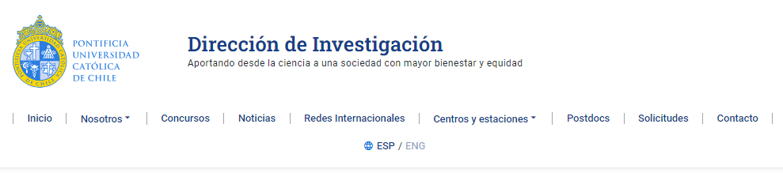
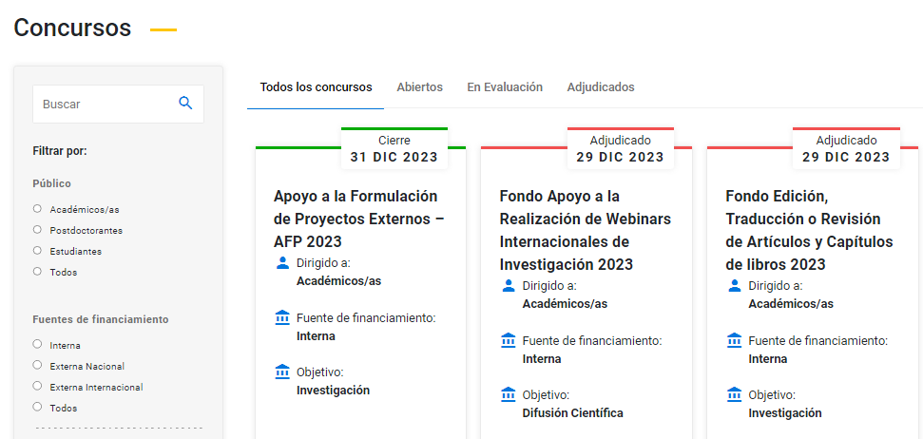

FONDEQUIP MAYOR 2024: FICHA WEB CONCURSO

Slide 14
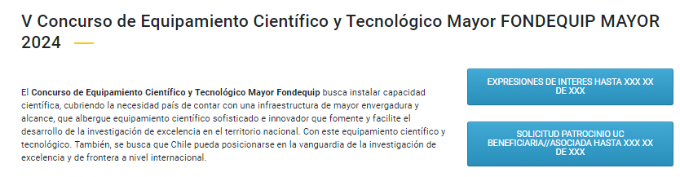

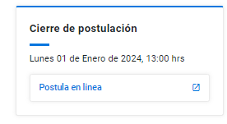
FONDEQUIP MAYOR 2024: FICHA WEB CONCURSO

Slide 15


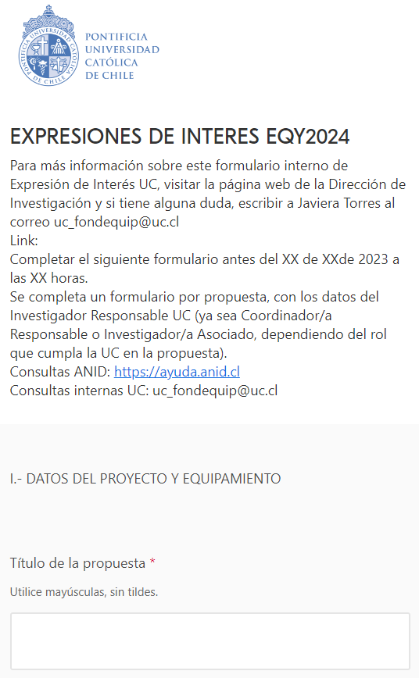
FONDEQUIP MAYOR 2024: EXPRESIONES DE INTERÉS
INFORMACIÓN GENERAL DE LA POSTULACIÓN:
  TÍTULO DEL PROYECTO
  NOMBRE DEL EQUIPO
  TIPO EQUIPAMIENTO
  GRUPO EQUIPAMIENTO
  ROL PARTICIPACIÓN UC
  DATOS INVESTIGADOR/A UC
  INSTITUCIONES ASOCIADAS
  COSTO DEL EQUIPO
  MONTO SOLICITUD ANID
  MONTO SOLICITUD VRI
  RESTRICCIONES INCOMPATIBILIDADES
Notes:
Si cuenta con una publicación con fecha de publicación 2019, 2020 o 2021 y afiliación UC y no se encuentra previamente cargada en la plataforma, puede crear la publicación en el botón “Agregar nueva publicación”. Para enviar y crear este nuevo registro, deberá adjuntar un respaldo.
Se puede cargar una publicación en caso que no aparezca en la plataforma PREI 2022, pero debe considerar que la publicación sea efectivamente con fecha de publicación 2019, 2020 o 2021. Si una publicación está indexada o tiene fecha de early Access 2021, pero fecha oficial de publicación 2022, no será considerada para la presente convocatoria pero será cargada para el concurso PREI 2023.

Slide 16
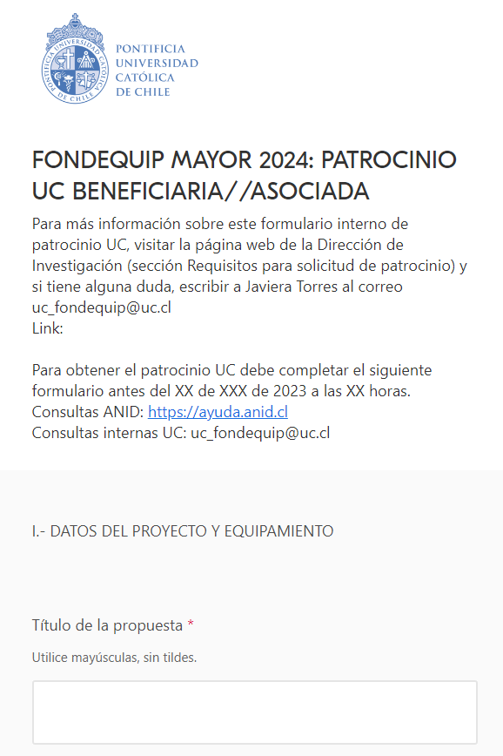
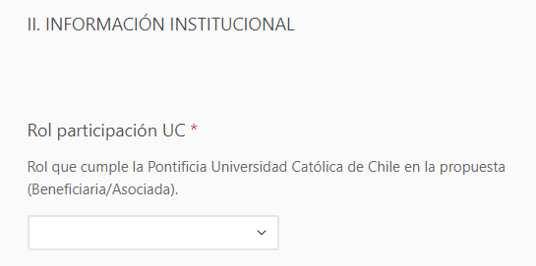

FONDEQUIP MAYOR 2024: FORMULARIO DE PATROCINIO UC
Notes:
Si cuenta con una publicación con fecha de publicación 2019, 2020 o 2021 y afiliación UC y no se encuentra previamente cargada en la plataforma, puede crear la publicación en el botón “Agregar nueva publicación”. Para enviar y crear este nuevo registro, deberá adjuntar un respaldo.
Se puede cargar una publicación en caso que no aparezca en la plataforma PREI 2022, pero debe considerar que la publicación sea efectivamente con fecha de publicación 2019, 2020 o 2021. Si una publicación está indexada o tiene fecha de early Access 2021, pero fecha oficial de publicación 2022, no será considerada para la presente convocatoria pero será cargada para el concurso PREI 2023.

Slide 17

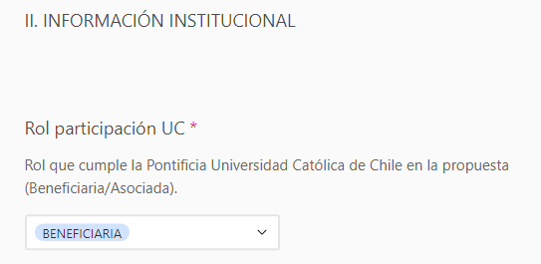
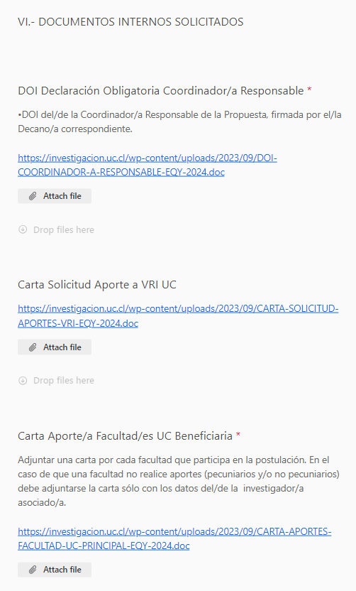
FONDEQUIP MAYOR 2024: FORMULARIO DE PATROCINIO UC
Notes:
* La fecha que se considera para determinar el año de la publicación es aquella publicada en las Bases de Datos de las indexaciones antes señaladas.

Slide 18
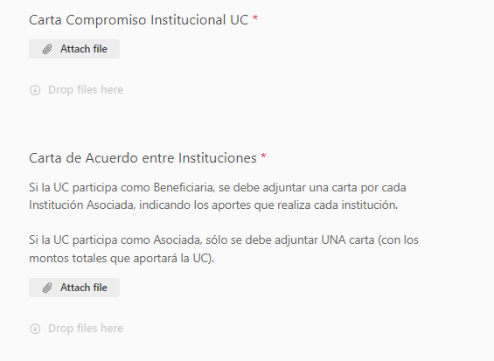
FONDEQUIP MAYOR 2024: FORMULARIO DE PATROCINIO UC
Notes:
* La fecha que se considera para determinar el año de la publicación es aquella publicada en las Bases de Datos de las indexaciones antes señaladas.

Slide 19
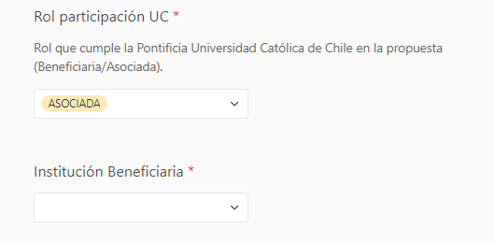
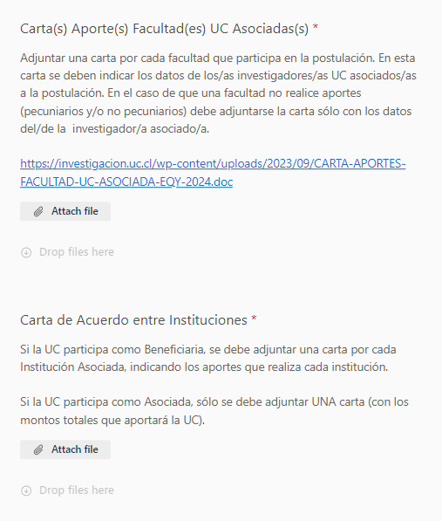
FONDEQUIP MAYOR 2024: FORMULARIO DE PATROCINIO UC
Notes:
* La fecha que se considera para determinar el año de la publicación es aquella publicada en las Bases de Datos de las indexaciones antes señaladas.

Slide 20

FONDEQUIP MAYOR 2024: PATROCINIO UC
1. ENVIAR FORMULARIO DE PATROCINIO: SI NO ESTÁN LAS CARTAS LISTAD SE DEBE ADJUNTAR BORRADORES.
PLAZO PARA ENVIAR FORMULARIO EXTENDIDO
23 DE ENERO LA DINV NO TRABAJA
RECESO DE LAS UNIVERSIDADES REGIONALES
CARTAS DE ACUERDO: LA UC ES LA ÚLTIMA EN FIRMAR
INVESTIGADOR COORDINA LA FIRMA EN SISTEMA DE LAS INSTITUCIONES
2. PLAZO PARA ENVIAR CARTAS: DEL 17 AL 19 DE ENERO A LAS 16:00 HRS (LAS CARTAS DEBEN SER LAS DEFENITIVAS, FIRMADAS Y/O CORREGIDAS).
3. GESTIÓN Y ENVÍO DE CARTAS UC: EL 22 DE ENERO SE GESTIONARÁ LA FIRMA DEL VICERRECTOR Y SE ENVIARÁN DURANTE EL DÍA LAS CARTAS FINALES.
4. ENVÍO POSTULACIÓN A ANID: LA POSTULACIÓN DEBE ENVIARSE EL DÍA 23 DE ENERO CON LAS CARTAS FINALES FIRMADAS POR LA UC (NO BORRADORES).
Notes:
* La fecha que se considera para determinar el año de la publicación es aquella publicada en las Bases de Datos de las indexaciones antes señaladas.

Slide 21
FONDEQUIP MAYOR 2024: PATROCINIO UC
IMPORTANTE:
  Los documentos solicitados para obtener el Patrocinio UC deben ser “llenados” por el/la Investigador/a UC participante de la postulación.
  Para facilitar y agilizar la gestión de la firma del Vicerrector se deben enviar todos los documentos firmados en el plazo establecido por la DINV.
  En el caso de haber modificaciones en los documentos enviados a la DINV, es responsabilidad del equipo de investigadores/as UC que postula alertar a la DINV y enviar las cartas corregidas y firmadas por la autoridad pertinente.
  Recuerde revisar y confirmar que los datos de el/la representante legal de las instituciones participantes sean correctos.
  El/la Coordinador/a responsable debe enviar la postulación en sistema ANID en la fecha que corresponda y, posteriormente, gestionar la firma en sistema de las instituciones participantes.
Notes:
* La fecha que se considera para determinar el año de la publicación es aquella publicada en las Bases de Datos de las indexaciones antes señaladas.

Slide 22

FONDEQUIP MAYOR 2024: CONSULTAS Y COMENTARIOS
Debido a la importancia de esta convocatoria, en que se recibe una gran cantidad de consultas de parte de toda la comunidad UC, les pedimos canalizar todas ellas a través de:
De esta forma, podemos asegurar respuestas de mejor calidad y oportunidad, gracias!
Coordinadora del Concurso: Javiera Torres Inostroza
uc_fondequip@uc.cl
Notes:
* La fecha que se considera para determinar el año de la publicación es aquella publicada en las Bases de Datos de las indexaciones antes señaladas.

